Slide 1


Slide 2
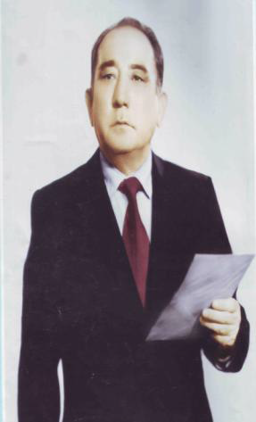
Ғафу Қайырбеков 1928 жылы, 15 тамызда Торғай қаласында туған. Мектеп бітіргеннен кейін, ұлы Отан соғысы жылдарында аудандық тұтынушылар одағы, комсомол, орта мектебінде жұмыс істеп, 1946 жылы С.М. Киров атындағы Қазақ мемлекеттік университетінің дайындық бөлімінде оқыған. 1947 – 48 жылдарда Торғайдағы Ақсуат орта мектебінде мұғалім болып, 1948 жылы Қазақтың Абай атындағы педагогикалық институтына түсіп, 1952 жылы бітіріп шығады. Қазақстан жазушылар одағының қарамағына жіберіліп қазіргі « Жазушы» баспасында кіші редактор болып істеген. 1960 жылға дейін баспа редактор, аға редактор, поэзия қызметін атқарған. 1961 жылы «Қазақ әдебиеті» газетінің бас редакторының орынбасары болып істеді. 1963 жылы Қазақстан жазушылар одағының әдеби кеңесшісі, 1964 жылы қайтадан «Жазушы» баспасының поэзия редакциясын 1968 жылға дейін басқарды. 1968 – 73 жылдан жазушылар одағының поэзия секциясында, ал 1973 жылдан бері «Жұлдыз» журналы бас редакторының орынбасары болып істеп келеді. Ақындық өмірбаяны 1948 жылдан басталады. Оның 1943 жылы тұңғыш өлеңі Торғай аудандық «Социялистік ауыл» газетінде шығып, кейіңгі жылдары Қостанай облыстық «Большевиктік жол» газетінде үздіксіз басылып турды. 1948 жылы «Лениншіл жаста», 1950 жылы «Жұлдыз» журналында топтама өлендері жарық көрген. 1954 жылы оның ең алғашқы өлеңдер жинағы «Құрдас» баспадан шықты. «Балықшы Иван», ең негізгі шығармасының бірі. «Дала қоңырауы» дүниеге келді. 1980 жылы «Жұлдыздар тағдырлар» поэмасы үшін Ғафу Қайырбековке Абай атындағы Қасақ СССР Мемлекеттік сыйлығының лауреаты атағы берілді.Ақынның Москвада және Алматыда кітаптары орыс тілінде шыққан. Ғ.Қайырбеков творчествосында прозалық еңбектері өзіндік орын алды. Оның «Ақжелкен», «Жел қайық» повестері мен очерктер жинағы, «Бір кеменің үстінде» деген атпен сын жинағы жарық көрген. Ғ.Қайырбеков Халықтар Достығы орденімен, «Еңбектегі ерлігі» үшін медалімен, Қазақ СССР Жоғарғы Советі Президиумының Құрметті грамотасымен наградталған.

Slide 3


Slide 4
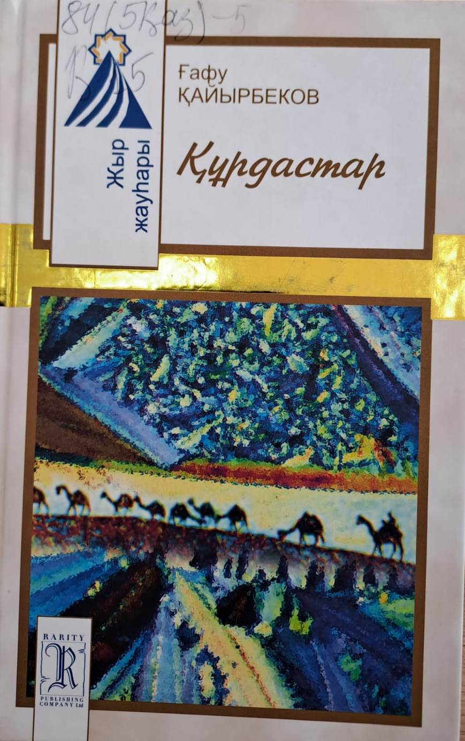
84 (5Қаз)-5
Қ 15
Қайырбеков, Ғ. Құрдастар : өлеңдер мен поэмалар / Ғ. Қайырбеков ; сост. Б. Хамзина. - Алматы : Раритет, 2008. - 240 б.
Қазақстанның Халық жазушысы, ҚР Мемлекеттік сыйлығының лауреаты Ғафу Қайырбековтың бұл жинағына енген таңдамалы лирикалық туындылар мен поэмаларда достық пен махаббат, өскен өркен, көркейген өлке, өрістеген өмір суреттері үлкен ақындық шабытпен жырланған. Қазақ жұрты бастан кешкен қилы кезеңдер шындығы да шынайы өрнектелген.
Барлығы: 1 дана (көркем әдебиеттер абономенті).

Slide 5
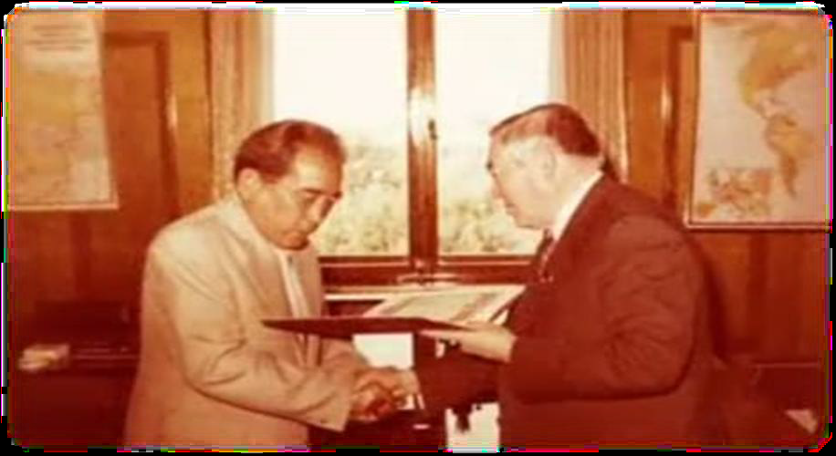
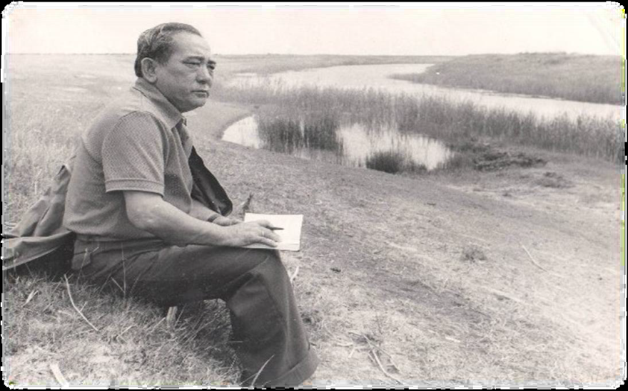
Сабыр Ниязбеков Ғафуды құттықтау сәтінде. Алматы қ.
Ақын табиғат аясында

Slide 6


Slide 7

84 (5 Қаз)-5
Қ 15
Қайырбеков, Ғ. Көнсадақ : өлеңдер мен дастандар / Ғ. Қайырбеков. - Алматы : Атамұра, 2003. - 192 б.
Қазақтың аса көрнекті ақиық ақыны, ҚР Мемлекеттік сыйлығының лауреаты Ғафу Қайырбековтың бұл жыр жинағына оның өмірінің соңғы жылдарында жазған өлеңдері еніп отыр.
Барлығы: 6 дана (көркем әдебиеттер абономенті).

Slide 8
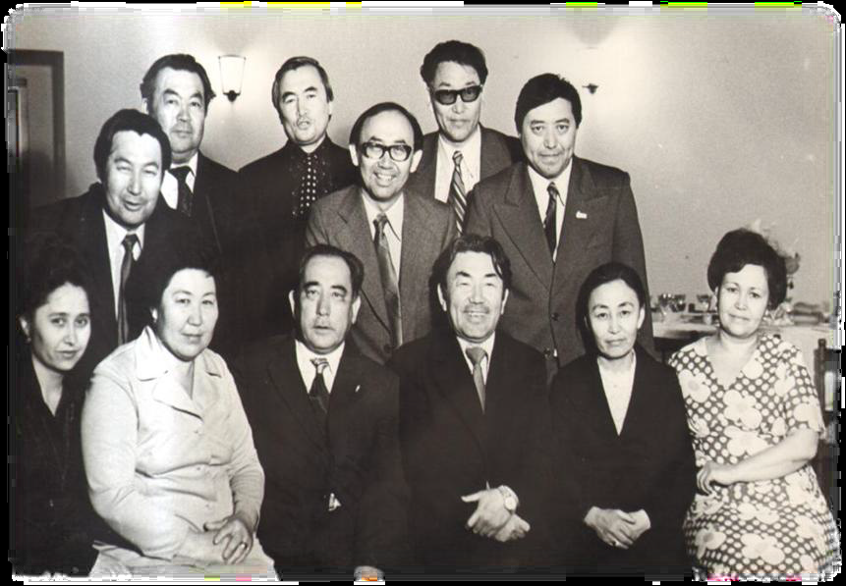
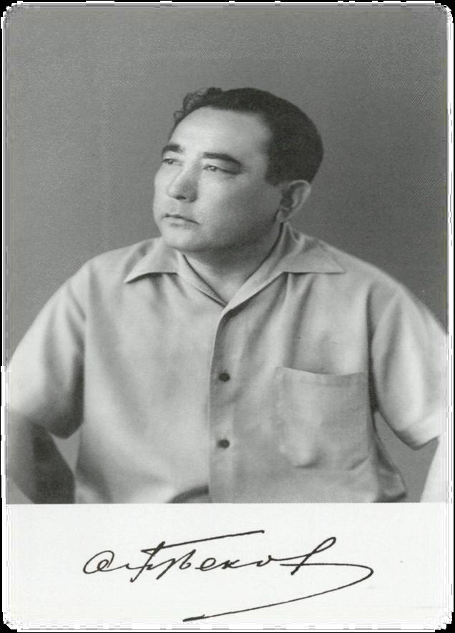
Ғафу Қайырбеков қаламдастар ортасында

Slide 9
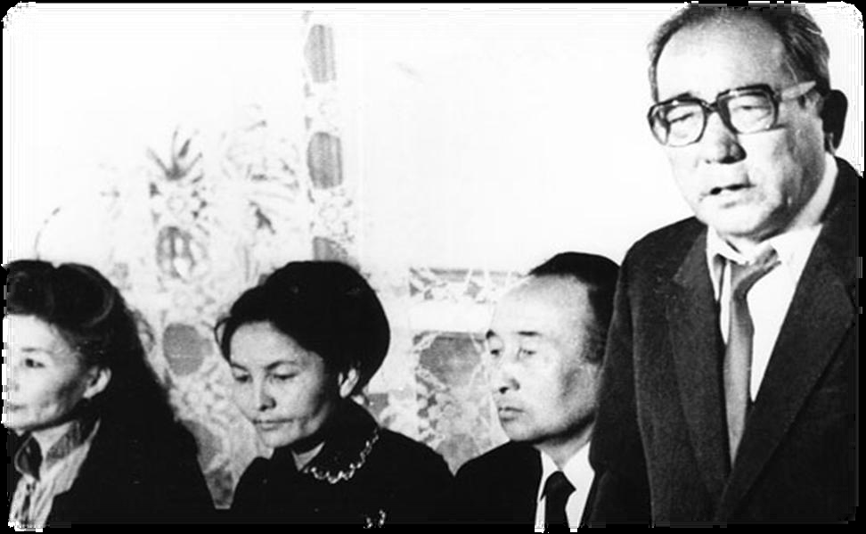
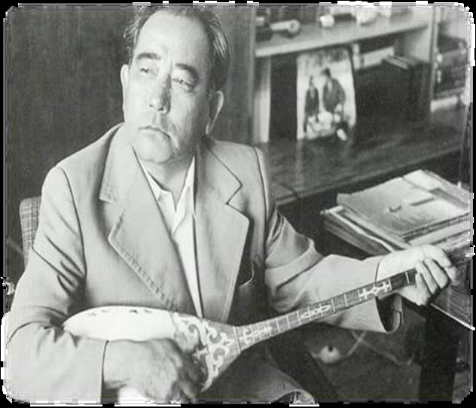
Оңнан солға қарай: Ғафу Қайырбеков, Оразақын Асқар, Ажар Баратқызы. 1985 жыл
.

Slide 10

84 (5Қаз)
Т 85
Тұлпар жырдың дүбірі. Ғафу Қайырбеков туралы естеліктер. - Алматы : Білім, 2007. - 256 б.
Бұл кітапқа көркемдік бояуы мол, азаматтық үні зор, әрі лирик, әрі табиғаттың тамаша суреткері Ғафу Қацйрбековтың өмір жолы, творчествосы туралы бірге жүрген ақын-жазушыларының, жора-жолдас, туыстарының естеліктері мен толғаныстары енген.
Барлығы: 3 дана (көркем әдебиеттер абономенті).

Slide 11
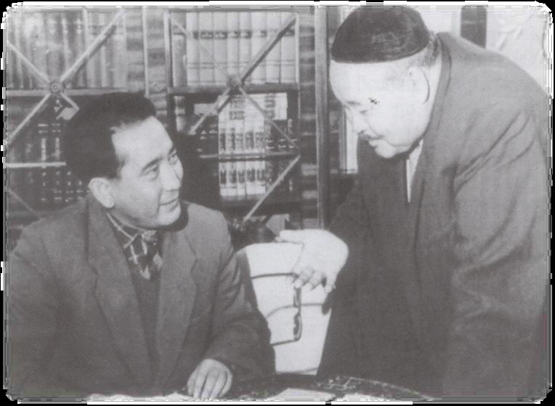
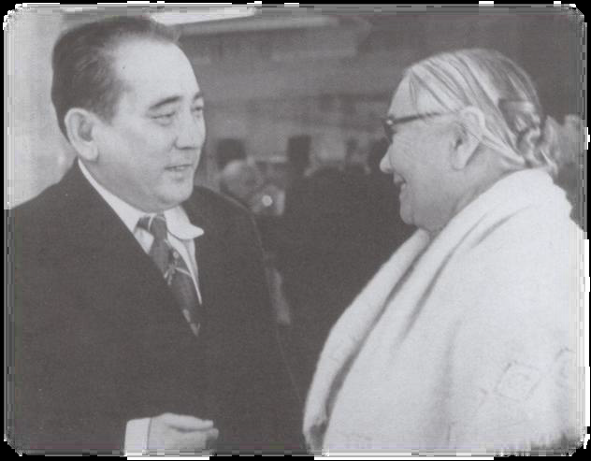
Ғафу Қайырбеков пен Сәбит Мұқанов
Ғафаң ақын апасы Мариям Хакімжановамен бірге

Slide 12
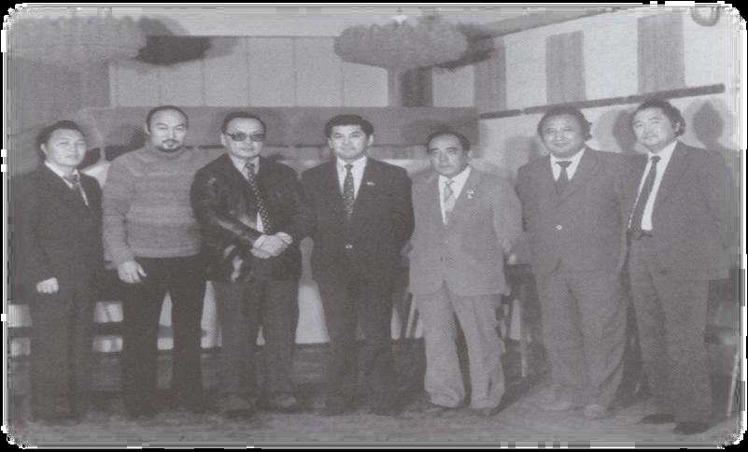
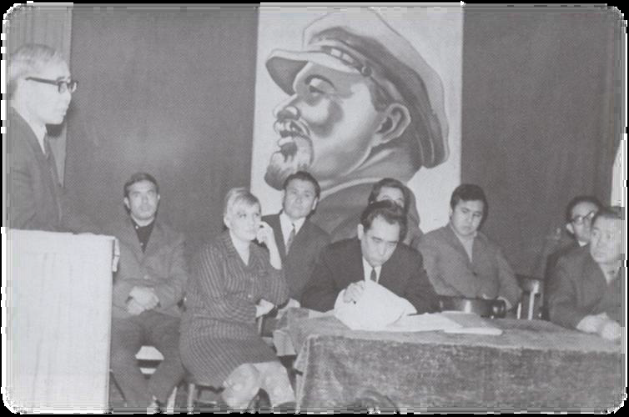
Солдан оңға қарай: Төлен Әбдіков, Сәтімжан Санбаев, Жұбан Молдағалиев, Қуаныш Сұлтанов, Ғафу Қайырбеков, Әбіш Кекілбаев, Райымбек Сейтіметов.
Оқырманмен ойласу. Мінбеде жазушы Сейітжан Омаров

Slide 13
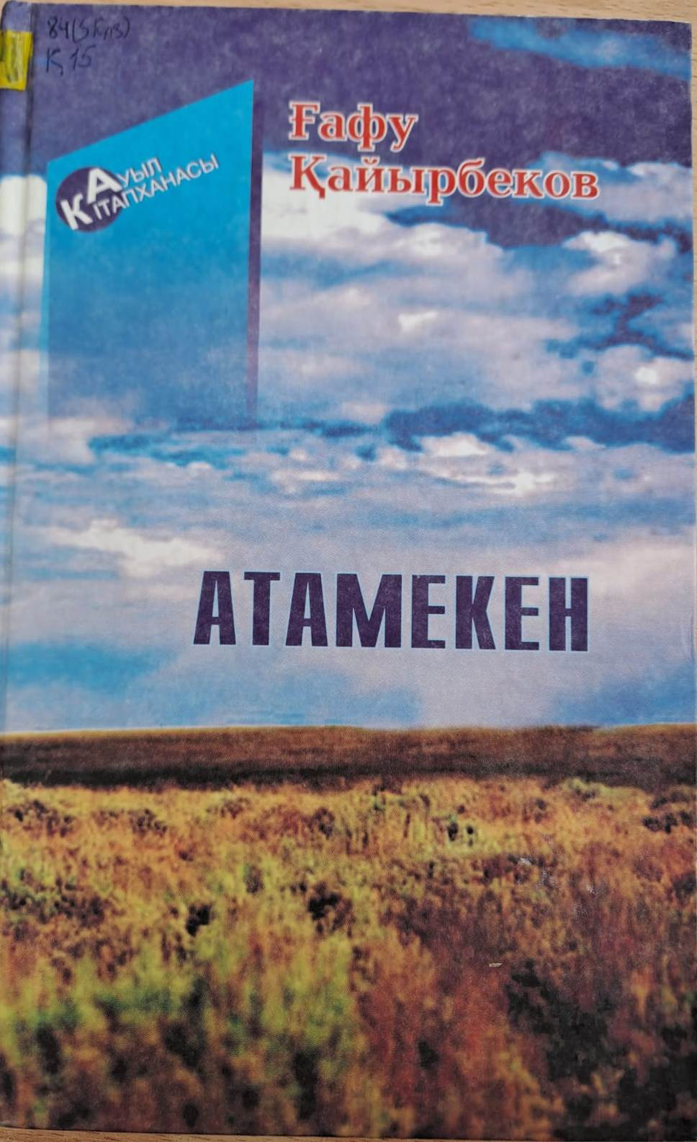
84(5Каз)
Қ 15
Қайырбеков, Ғ. Атамекен : очерктер / Құраст. Б. Хамзина, Ә. Қ. Қайырбекова. - А. : Қайнар, 2005. - 320 с.
Қазақстанның халық жазушысы Ғафу Қайырбековтің бұл жинағына оның бұрын жарияланбаған көркем очерктері топтастырылған. Кітаптың негізгі тақырыбы – тәуелсіз мемлекетімізді мекендеген ауыл тұрғындарының кешегі және бүгінгі өмір тынысы, әсіресе қайта құру кезеңінде қазақ ауылдарында болған өзгерістер. Елдегі қарапайым егінші диқандардың қажыр-қайртақа толы еңбегін, олардың биік адамгершілік қасиеттерін автор ақындық көзбен шабытты жырлаған.
Барлығы: 1 дана (көркем әдебиеттер абономенті).

Slide 14
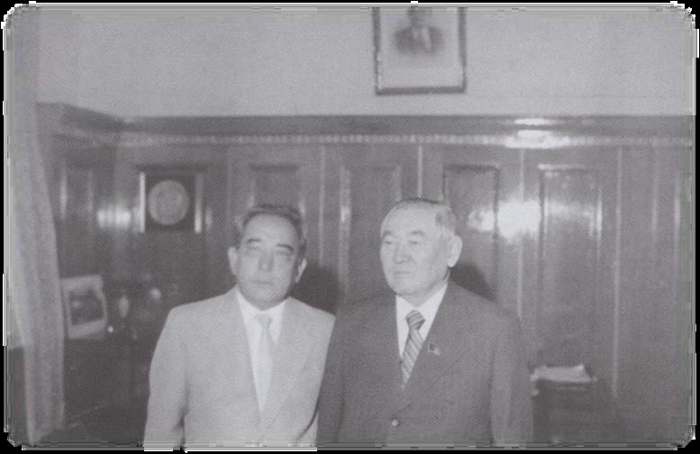
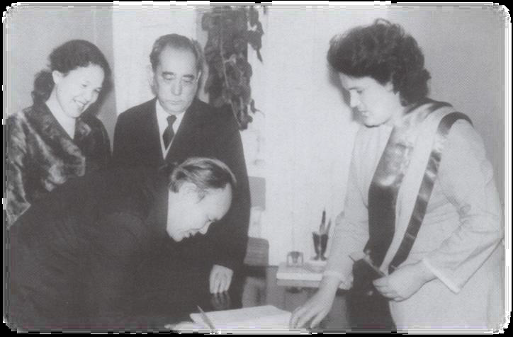
Ғафу Қайырбеков, Сабыр Ниязбеков
Ғафу+Бәдеш 25 жылдық той.

Slide 15
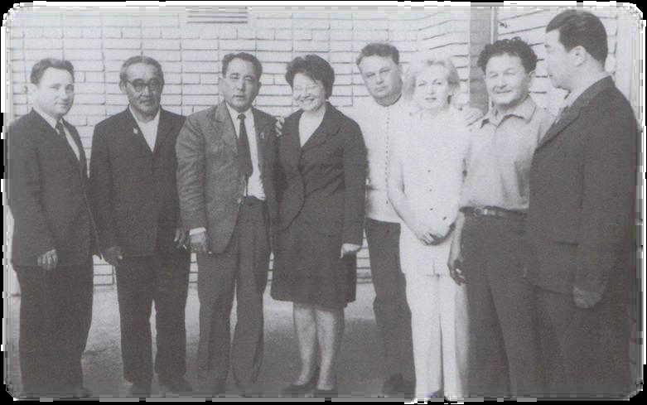
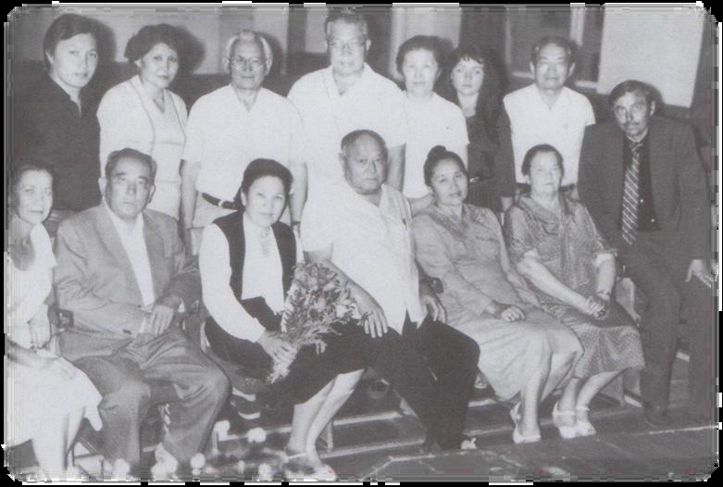
Ғ.Қайырбеков, Олег Шестинский тағы басқалар
Оқжетпес:(Көкшетау). Бірінші қатарда: Ғафу, Бәдеш апай, Әди Шәріпов. Екінші қатарда: жазушы Төлен Әбдіков, әйелі Күлән т.б.

Slide 16

С (Каз) 2
К 15
Қайырбеков Ғ. Бел асар : екі томдық . т. 1 өлеңдер мен поэмалар / Ғ Қайырбеков. - Алматы : Жазушы, 1978. - 396 б.
Бұл жинақта ақындық шабыттың талай қиын қияға шарықтап, талай терең тебіреністен өрнекті өлең тудырғанын, өмірдің талай қырларын ақындық көзбен байыптап, көркемдік шындық сырын ашқанын көруге болады. Ақынның өлеңдері шетінен көркем, өңкей шын тазадан соншалықты талапшыл талғаммен, аса бір өнегелі үздік үлгіге бағып, үлкен шеберлік таныта , өлең өнерінің биігіне құлаш ұра отырып, іркіссіз бір ырғақ, бір деңгейде, бірыңғай мөлдір жырдан тізілген асыл моншақтарды көруге болады.
Барлығы: 1 дана (көркем әдебиеттер абономенті).

Slide 17
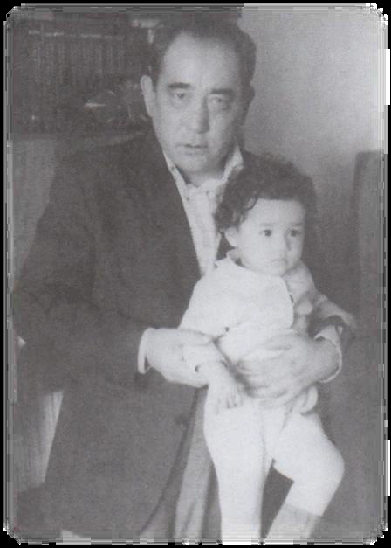
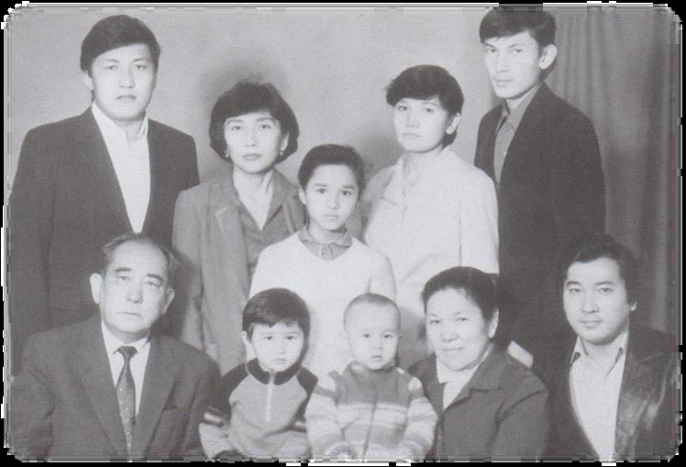
Немересі Мадина Бақытқызы
Бірінші қатарда: Алик (күйеу бала), қыздары Алима, Ғафура, Асқар (күйеу бала), Ғафу немерелері (Алина, Айдар), Бәдеш апа, ұлы Бақыт. Ортада Бақыттың қызы Мадина

Slide 18
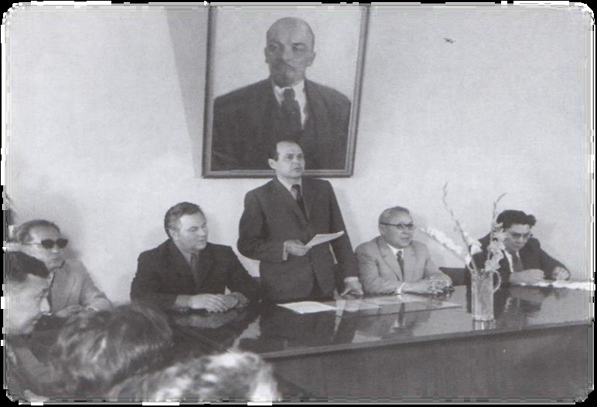
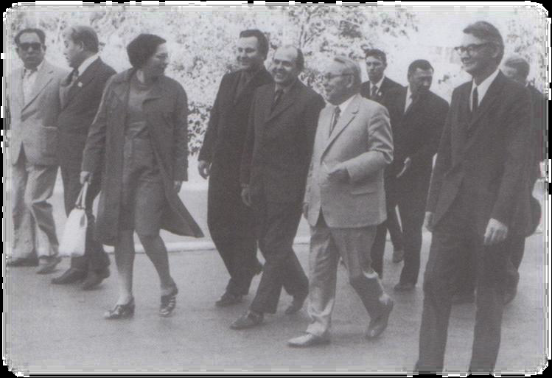
Қызылжарда. Ғафаң Ғабит ағамен

Slide 19
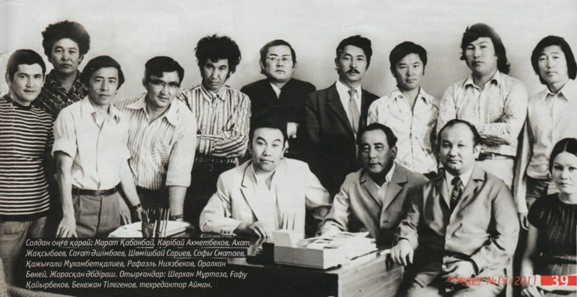

Slide 20

Р2
Ш 51
Шестинский, О. Н . Жүрегімнің түбінде : өлеңдер / О. Н . Шестинский, . аудар .Ғ. Қайырбеков. - Алматы : Жазушы, 1981. - 160 б. - 65 т.
Орыс совет поэзиясының көрнекті өкілі Олег Шестинскийдің алуан тақырыптағы өлеңдерінің аудармасы .
Барлығы: 1 дана (көркем әдебиеттер абономенті).

Slide 21
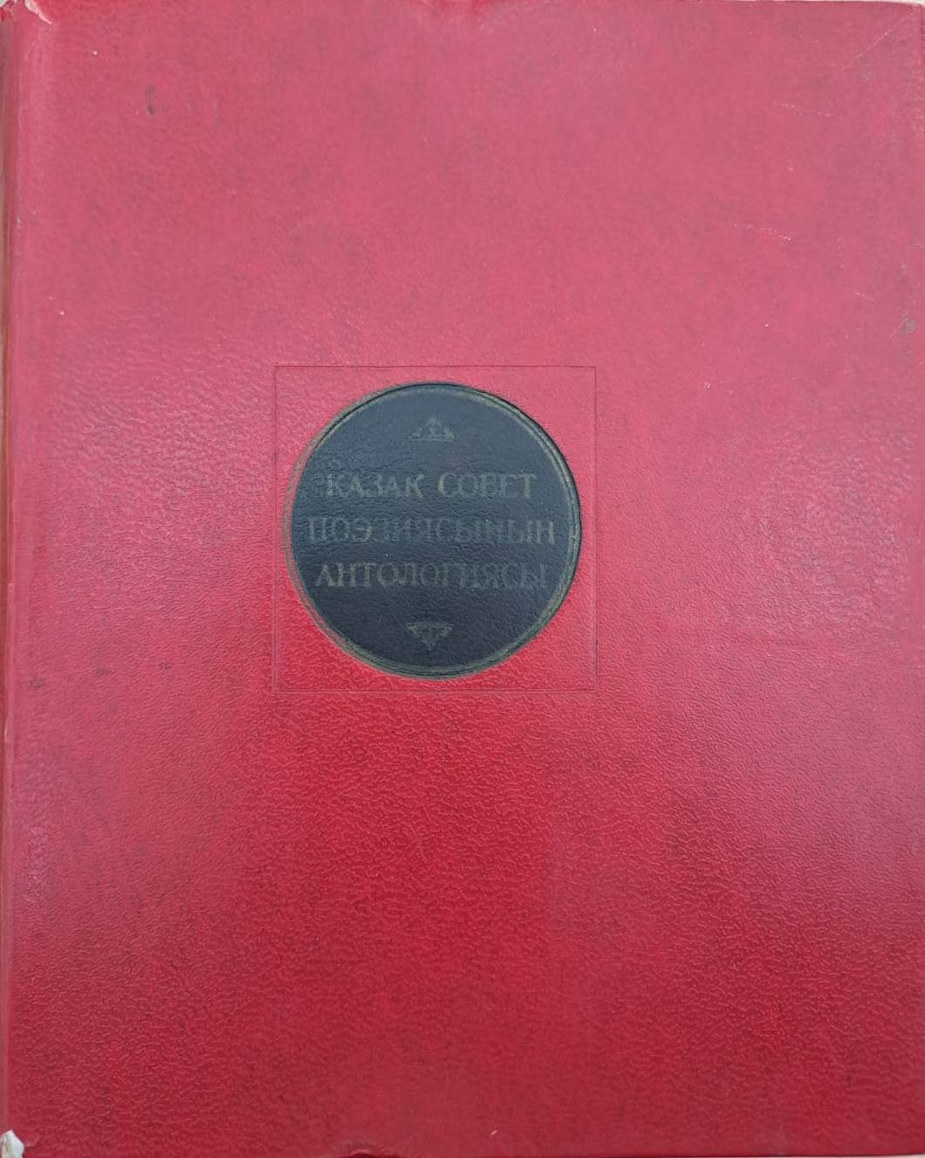
С (Қаз) 2
А 72
Ғафу Қайырбеков // Қазақ Совет поэзиясының антологиясы. Т2. - Алматы: Жазушы, 1977. – Б. 109-116.
Бұл жинақта Қазақтың аса көрнекті ақиық ақыны, ҚР Мемлекеттік сыйлығының лауреаты Ғафу Қайырбековтың бір топ өлеңдері берілген.
Барлығы: 1 дана (көркем әдебиеттер абономенті).

Slide 22
Біздің Виртуалды көрмемізді тамашалағаныңызға рахмет!
Мы рады что вы посетили нашу Виртуальную выставку

